Slide 1
DEŇ ZEME

Slide 2
DEŇ ZEME – vznik
22. Apríla 1970
Vznikol ako reakcia na poškodzovanie životného prostredia
Cieľ: upozorniť na to aká je zraniteľná, ochrániť pred úplným zničením

Slide 3
Fakty o Zemi
Rozdiel medzi najnižším a najvyšším bodom na Zemi je 19882 m
Lyžička pôdy obsahuje viac živých organizmov ako žije ľudí na Zemi
Oceán tvorí 71% zemského povrchu ale doteraz sme preskúmali len 5%

Slide 4
Najväčší problem -Plasty:
Vyhadzovanie mimo určených kontajnerov
Znečistenie morí a oceánov
ohrozovanie živočíchov
No plastic bag

Slide 5
Ako môžeme Zem zachrániť?
Šetriť elektrinou
Šetriť vodou
Triediť odpad
Obmedziť jednorazových plastov
Neplytvať jedlom
Rešpektovať prírodu
Think Green

Slide 6
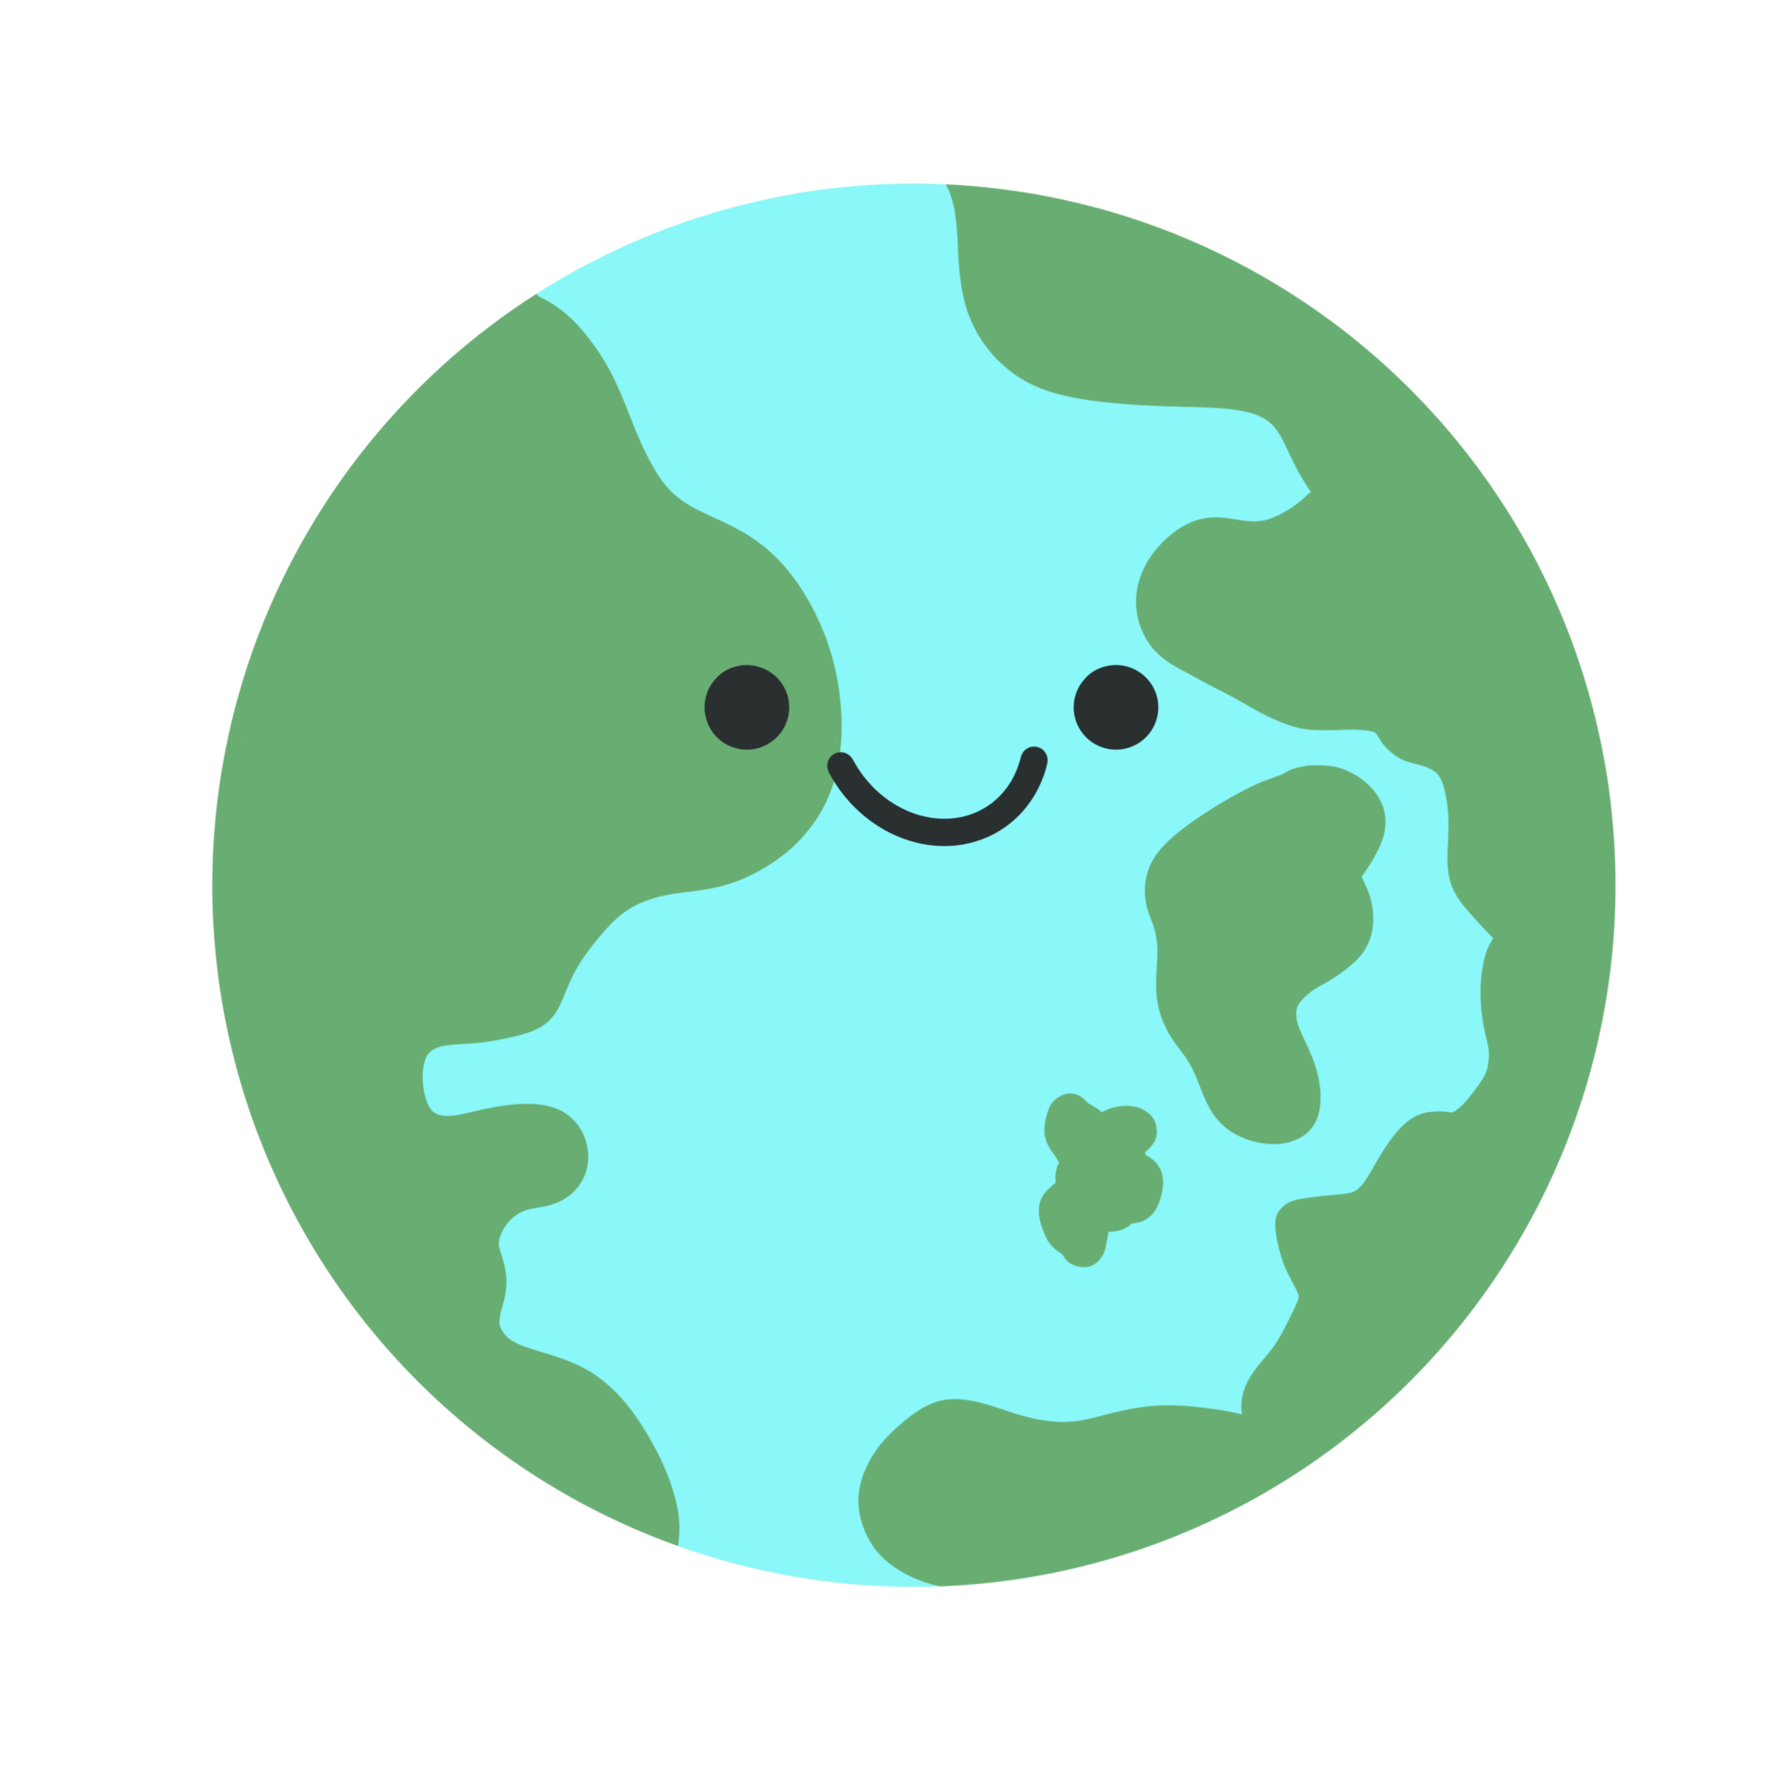
Prečo chrániť zem?
Bez Zeme by nebol život
Kvôli znečisteniu vzduchu a vody, globálnemu otepľovaniu, smogu... Budúce generácie nebudú mať planétu v takom istom stave ako my.
JE LEN JEDNA ZEM A PRETO JU CHRÁŇME!

